Slide 1
Pandas
Prof. Ederson da Costa
Prof.edersondacosta@gmail.com
Programação em Python

Slide 2

Módulo Pandas
Python – Pandas
Pandas é uma biblioteca de código aberto licenciada por BSD que fornece estruturas de dados de alto desempenho e fáceis de usar, oferece também ferramentas de análise de dados para a linguagem de programação Python .
É utilizada para análise e manipulação de dados e nos permite trabalhar de forma rápida e eficiente com arquivos do tipo csv, excel, txt, etc.

Slide 3
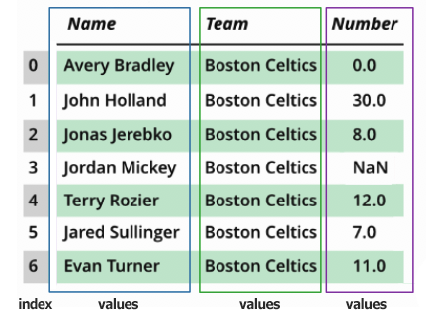
Módulo Pandas
Python – Pandas - Dataframe
A biblioteca fornece duas maneiras de estruturar os nossos dados:
O DataFrame que possui uma estrutura tabular de N-dimensões, onde cada coluna é um campo da tabela e cada linha um registro.

Slide 4
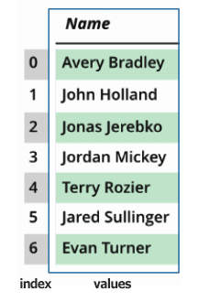
Módulo Pandas
Python – Pandas - Series
A Series que é uma matriz unidimensional que contém uma sequência de valores acompanhado de seus respectivos índices.

Slide 5
Módulo Pandas
Python – Pandas – Lendo arquivos
O Pandas tem algumas funções para ler e converter dados tabulares: read_csv, read_excel e read_table são utilizados com mais frequência.
Dentro da pasta do Python execute:
python –m pip install –U pandas
import pandas as pd
print (pd.__version__)
df = pd.read_csv("https://raw.githubusercontent.com/datasciencedojo/datasets/master/titanic.csv")
print(df.head())
Notes:
Ctrl+shifp +p – interpretador e busque o python

Slide 6
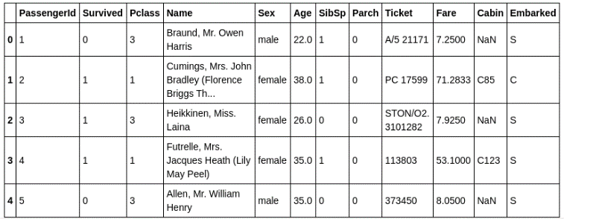
Módulo Pandas
Python – Pandas – Lendo arquivos – read ( )
No exemplo anterior importamos o Pandas, logo em seguida é feita a leitura do arquivo com o read_csv e depois usamos o head() para mostrar as 5 primeiras linhas do nosso arquivo, podemos usar head(10) para mostrar as 10 primeiras linhas ou um outro valor qualquer de sua preferência.
Da mesma maneira podemos utilizar o tail() para ver as 5 últimas linhas.
print(df.tail())

Slide 7
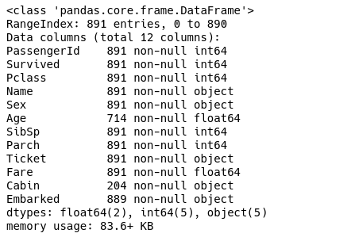
Módulo Pandas
Python – Pandas – info( )
Com o método info() conseguimos facilmente saber o nome de cada coluna, o número de linhas por coluna e o tipo de dado de cada uma dessas colunas.
Por padrão ele tenta identificar o tipo de dado como int, float, datetime, ou object caso ele não consiga identificar o tipo exato.
No final podemos observar a quantidade de memória utilizada para ler o arquivo.
print(df.info())

Slide 8
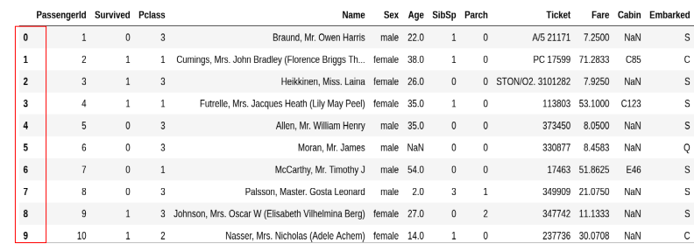
Módulo Pandas
Python – Pandas – index
O Pandas gera automaticamente um índice sequencial para cada linha do arquivo.
Esse índice começa em 0 e vai sendo incrementado de 1 em 1 até a última linha do quadro de dados.

Slide 9
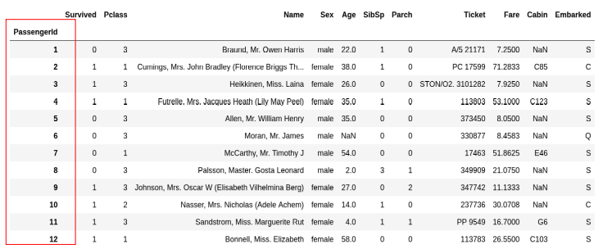
Módulo Pandas
Python – Pandas – set_index
Podemos definir qualquer coluna como índice, usamos o parâmetro set_index e informamos qual coluna será utilizada. Use o parâmetro inplace=True para que a mudança seja feita.
df.set_index('PassengerId', inplace=True)
Print(df.head(12))
Agora a coluna ‘PassegerId’ não é somente mais uma coluna, ela passou a ser o índice do nosso Dataframe.

Slide 10
Módulo Pandas
Python – Pandas – df.columns
O df.columns retorna uma lista com o nome de todas as colunas do DataFrame.
print(df.columns)

Slide 11
Módulo Pandas
Python – Pandas – df.values
Já o df.values retorna um array numpy (matrizes multi-dimensionais) com os valores que estão no DataFrame.
Isso porque internamente o Pandas trata os dados como arrays numpy.
df.values

Slide 12
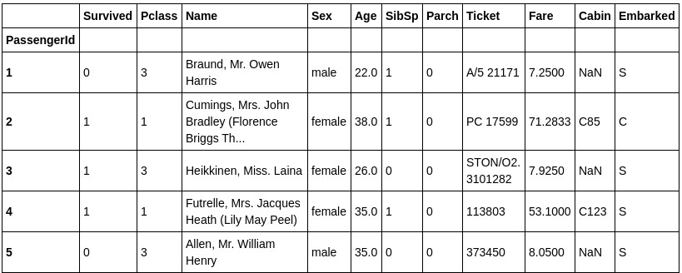
Módulo Pandas
Python – Pandas – loc
Com o método loc podemos selecionar um subconjunto de linhas e colunas de um DataFrame usando a indexação baseada em um rótulo (título das colunas) , pode ser usado números inteiros mais internamente eles também são interpretados como rótulos.
Lembrando que nosso DataFrame está indexado pela coluna ‘PassengerId’.

Slide 13
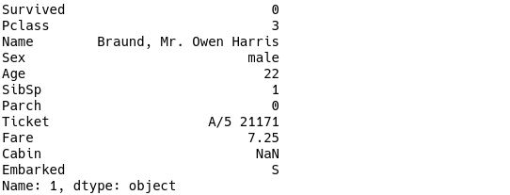
Módulo Pandas
Python – Pandas – loc
Podemos solicitar que o Pandas nos retorne todas as informações como Name, Sex, Pclass, etc… do primeiro passageiro.
print(df.loc[1])

Slide 14
Módulo Pandas
Python – Pandas – loc
Podemos solicitar que o Pandas nos retorne todas as informações como Name, Sex, Pclass, etc… do primeiro passageiro.
print(df.loc[1])
Podemos pedir que ele nos retorne as mesmas informações para vários passageiros.
print(df.loc[[1,2,3]])
Para mais de um valor é necessário passar os dados dentro de uma lista.

Slide 15
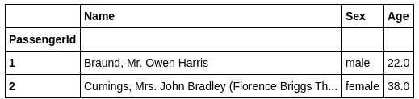
Módulo Pandas
Python – Pandas – loc
É possível selecionar vários índices e várias colunas de uma vez só. Passamos uma lista com os índices e uma outra lista com as colunas.
print(df.loc[[1,2], ['Name','Sex','Age']])

Slide 16
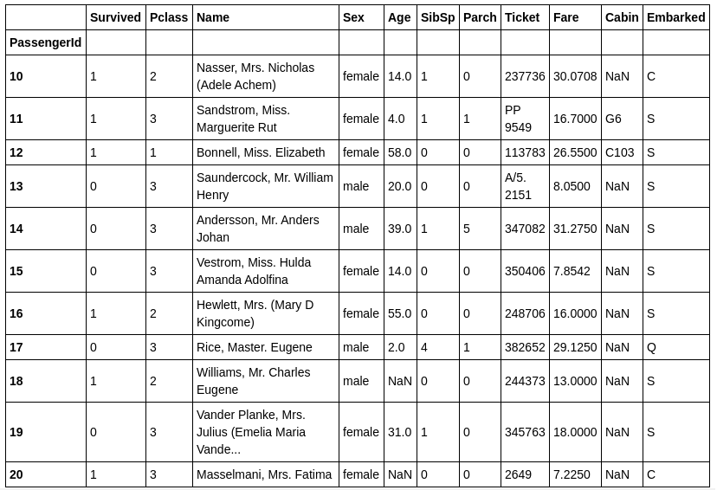
Módulo Pandas
Python – Pandas – loc - slice
O loc também é usado para fazer slice (fatiamento), a sintaxe é df.loc[start : stop], onde o start é o limite inicial e está incluído na saída e o stop é o limite final e não é incluído na saída, isso não é observado no nosso DataFrame pois o nosso índice se inicia em 1 e não em zero como na maioria dos casos.
Vamos pedir para o pandas nos retornar do 10° ao 20° passageiro.
print(df.loc[10:20])

Slide 17
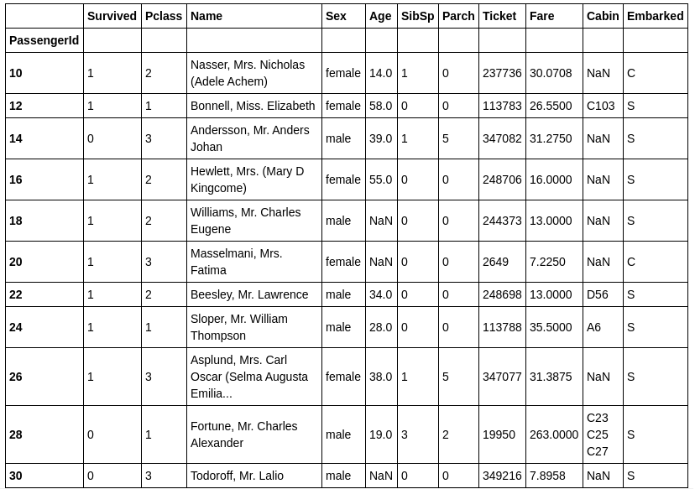
Módulo Pandas
Python – Pandas – loc - slice
No exemplo acima o índice do passageiro foi incrementado de 1 em 1 que é o padrão, mas podemos fazer com que isso seja incrementado de 2 em 2 por exemplo.
A sintaxe é parecida com a anterior só precisamos passar explicitamente o parâmetro step da seguinte maneira: df.loc[start : stop : step].
print(df.loc[10:30:2])

Slide 18
Módulo Pandas
Python – Pandas – loc - slice
E para selecionar do 10° passageiro até o último passageiro, passamos somente o primeiro valor seguido de dois pontos.
print(df.loc[10:])
Vamos fazer um slice nas linhas e ao mesmo tempo selecionar algumas colunas.
print(df.loc[1:10, ['Name','Sex','Age']])

Slide 19
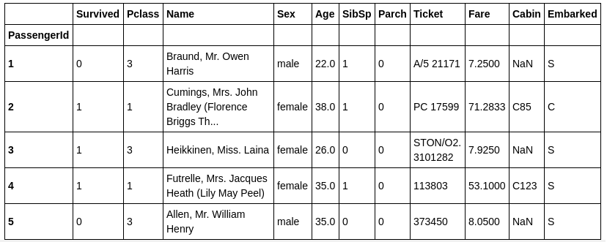
Módulo Pandas
Python – Pandas – query
Outra maneira de consultar e filtrar os dados é usando o método query(), que possui uma sintaxe semelhante as queries do SQL, usamos os operadores lógicos AND(&) e OR( | ) e expressões lógicas (==, != , >, <, >= e <=), para solicitar dados a partir de uma condição.
O resultado da query é passado para um DataFrame.loc e então é nos retornado o resultado.
print(df.query('Age > 20').head())
print(df.query('Age > 20'))

Slide 20
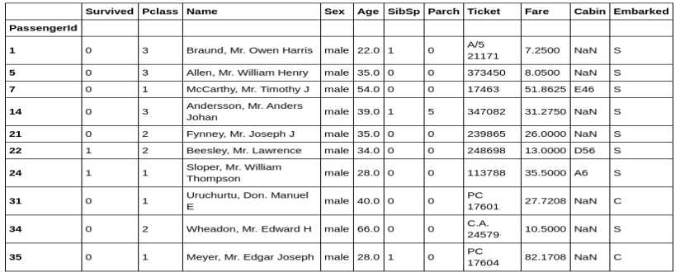
Módulo Pandas
Python – Pandas – query
df.query('Age > 20 & Sex=="male"').head()
Selecionando os passageiros com idade maior que 20 anos E sexo masculino.
Com o operador lógico & as duas condições precisam ser atendidas obrigatoriamente.

Slide 21
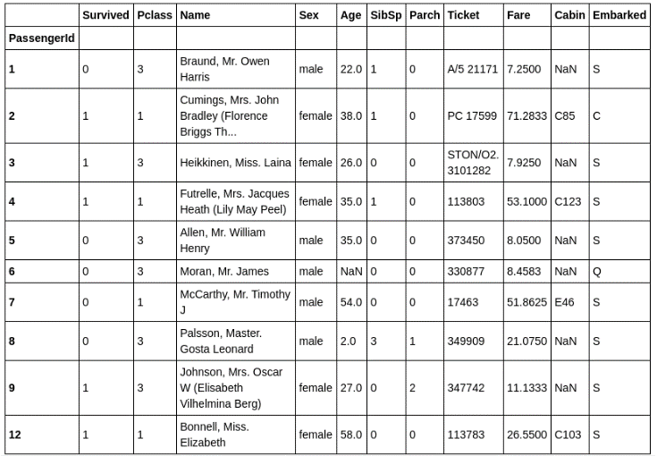
Módulo Pandas
Python – Pandas – query
print(df.query('Age > 20 | Sex=="male"').head())
Selecionando os passageiros com idade maior que 20 OU sexo masculino.
Com o operador | apenas a primeira ou a segunda condição precisa ser atendida obrigatoriamente.

Slide 22
Módulo Pandas
Python – Pandas – Salvando o dataset
df.to_csv('dataset.csv', sep=';', index=False, encoding='utf-8-sig')
Informa o local para salvar, o separador “;”, se vai ter índice.

Slide 23
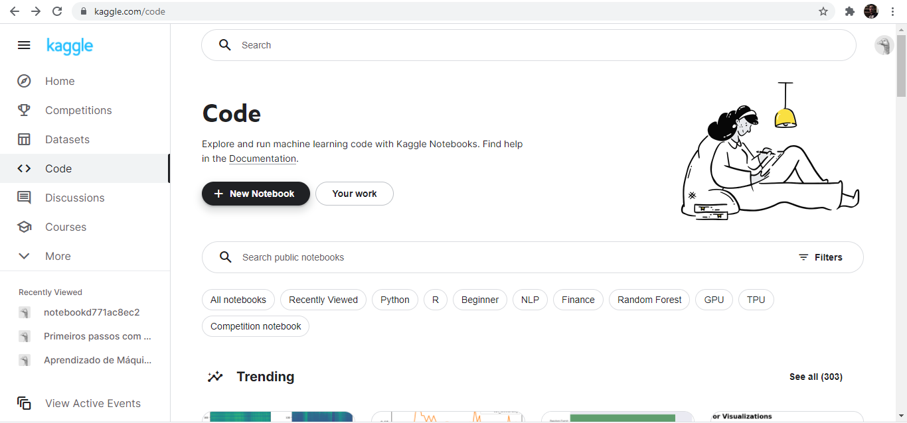
Módulo Pandas
Python – Pandas – Treinando com o kaggle
Visite o site kaggle.com/code

Slide 24
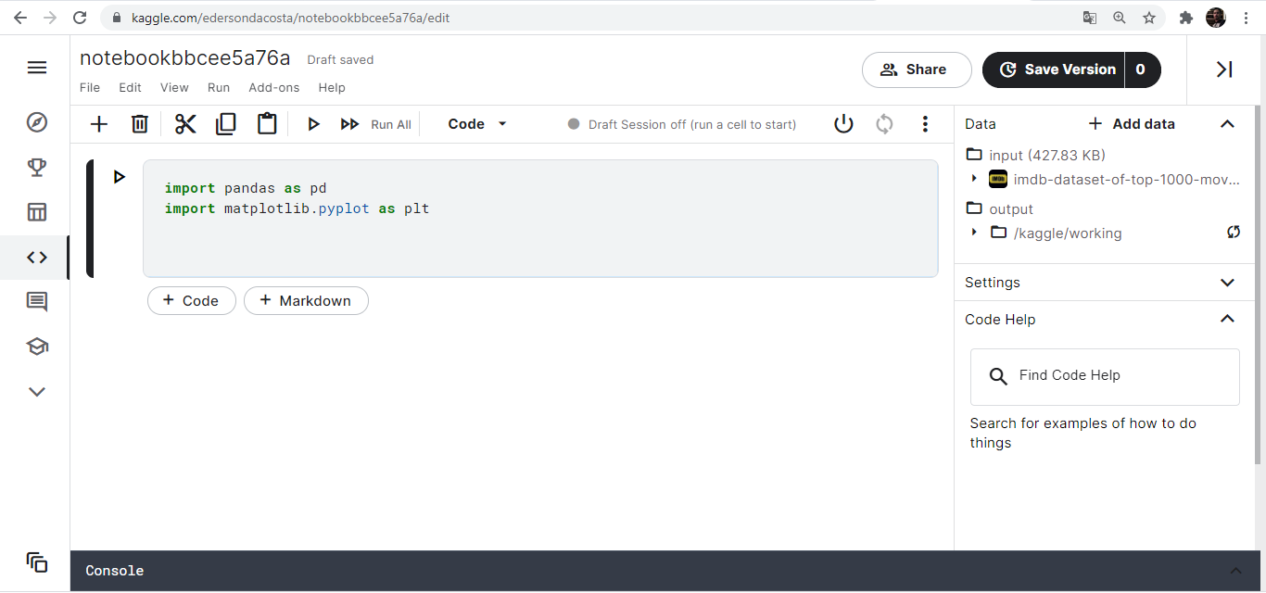
Módulo Pandas
Python – Pandas – Treinando com o kaggle
Importe a biblioteca, e busque um dataset

Slide 25
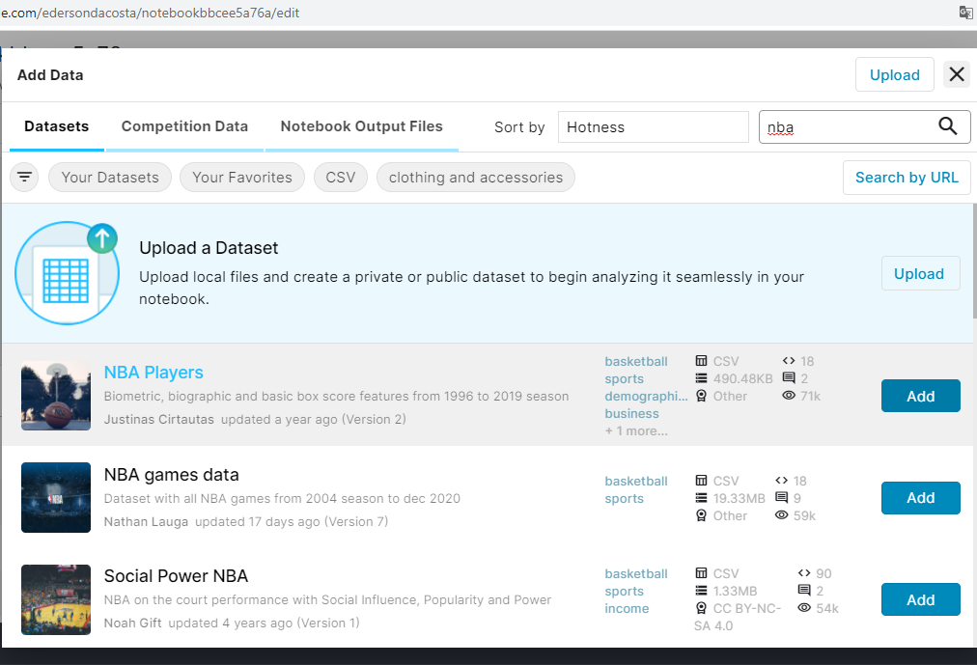
Módulo Pandas
Python – Pandas – Treinando com o kaggle
Adicione o NBA Players

Slide 26
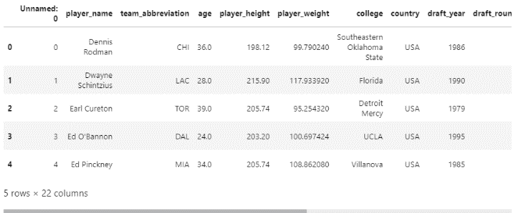
Módulo Pandas
Python – Pandas – Treinando com o kaggle
import pandas as pd
import matplotlib.pyplot as plt
df = pd.read_csv("../input/nba-players-data/all_seasons.csv")
https://www.kaggle.com/datasets/justinas/nba-players-data?resource=download

Slide 27
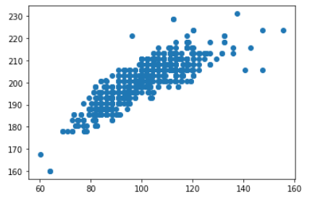
Módulo Pandas
Python – Pandas – Treinando com o kaggle
Crie um novo dataframe contendo as colunas (player_height e player_weight) e depois plote um gráfico com eixo x e y.
df1 = df.loc[0:11145, ["player_height"]]
df2 = df.loc[0:11145, ["player_weight"]]
Pode haver linhas com dados nulos, então selecione as 11145 linhas. A correção disso é feita com limpeza de dados.
Faça a plotagem com dispersão no matplot (scatter).
A ideia da atividade é verificar se quanto maior o tamanho dos atletas maior o peso.

Slide 28
https://www.kaggle.com/edersondacosta/notebookbbcee5a76a/edit

